Slide 1
Die Zukunft hat längst begonnen: Singapore, Hongkong, Shenzhen Moderner GW-Unterricht im Spannungsfeld globaler Herausforderungen und sein Beitrag zur Entwicklung von Handlungs- und Gestaltungskompetenz! 18. Feb. – 28. Feb. 2019

Slide 2
Ablauf:
Anwesenheitsliste / Teilnehmer
Vorläufiges Programm
Kosten
Wichtige Infos
Arbeitsthemenfelder
Diskussion
Exkursionsform: Arbeits-Exkursion / Spurensuche

Slide 3
Kurszugang:
https://www4.lernplattform.schule.at/gwk/course/view.php?id=817

Slide 4
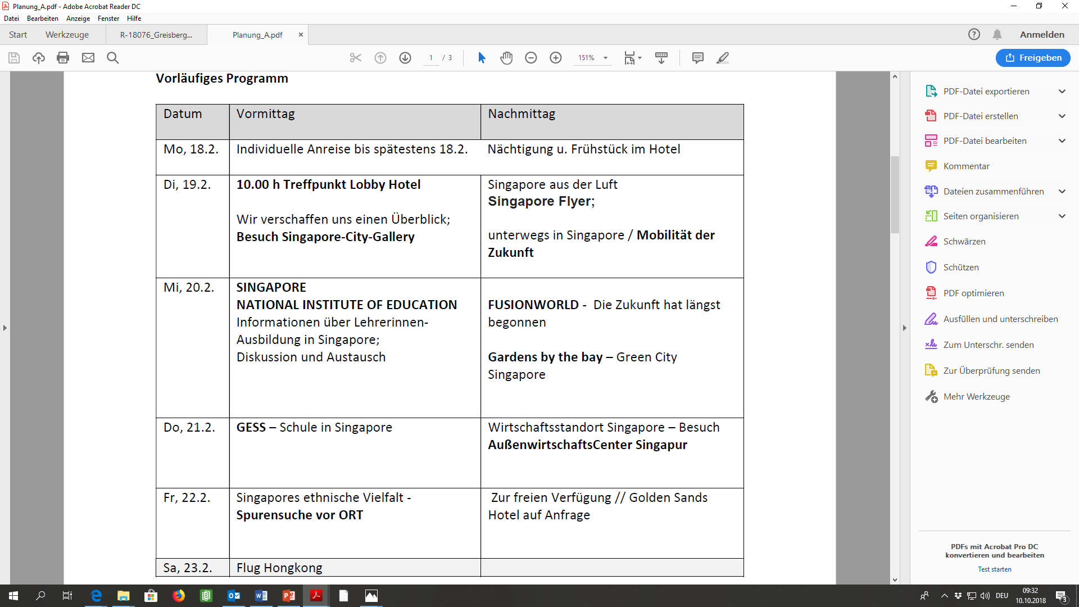

Slide 6
Passdaten Studentenausweis
Flüge

Slide 7
Inhalte: Die Welt steht vor großen Herausforderungen. Umweltveränderungen einerseits, gesellschaftlicher und wirtschaftlicher Wandel anderseits bestimmen den Diskurs. Bildung - Schule hat sich den globalen Herausforderungen des 21. Jahrhunderts zu stellen.
Exemplarisch stehen folgende globalen Herausforderungen (Ziele für nachhaltige Entwicklung) im
Focus:
Nachhaltige Entwicklung als weltweites Prinzip /nachhaltige Städte und Gemeinden
Entwicklungen in Wissenschaft und Technologie zum Wohle der Menschen nutzen /hochwertige Bildung
Faires Wirtschaften fördern / Menschenwürde Arbeit und Wirtschaftswachstum

Slide 8
Impuls-Literatur:
GLOBALE HERAUSFORDERUNGEN DES 21. JAHRHUNDERTS. Geographie heute. Heft 281/282 2010
SYSTEMISCHES DENKEN. Was guter Geographieunterricht leistet. Praxis Geographie. April 20 ZUKUNT GESTALTEN. Projekte und Maßnahmen. Praxis Geographie. September 2017: Westermann ZUKUNFT GESTALTEN. Ideen und Visionen. Praxis Geographie. Januar 2018: Westermann
REINFRIED, S: u. HAUBRICH, H. (2015): Geographie unterrichten lernen. Didaktik der Geographie. Berlin: Cornelsen RHODE-JÜCHTERN, T. (2009): Eckpunkte einer modernen Geographiedidaktik: Hintergrundbegriffe und Denkfiguren. Seelze-Velber: Klett Kallmeyer

Slide 9
“Man muss reisen, um zu lernen.” – Mark Twain
“Die Welt ist ein Buch und diejenigen, welche nicht reisen, lesen nur eine Seite.” – St. Augustine

